Slide 1
Linguagem assembly: aspetos mais avançados
Pilha
Rotinas
Exceções
Interrupções
Programação concorrente

Slide 2
Uso de rotinas

Slide 3
Chamada/retorno
CALL
As rotinas não sabem de onde são chamadas.
O par CALL-RET resolve esta questão automaticamente.
Pilha
Rotina
RET
SP

Slide 4
Chamada/retorno
CALL
A pilha memoriza o endereço seguinte ao CALL (valor do PC)
SP ← SP - 2
M[SP] ← PC
PC ← endereço da rotina
Pilha
Rotina
SP
RET
Retorno

Slide 5
Chamada/retorno
CALL
A pilha memoriza o endereço seguinte ao CALL (valor do PC)
PC ← M[SP]
SP ← SP + 2
RET usa esse endereço para retornar
Pilha
Rotina
RET
Retorno
SP

Slide 6
Instruções de chamada/retorno
Instruções |  | Descrição | Comentários
JMP | K | PC ← PC + K | Salto sem retorno
CALL | K | SP ← SP - 2 M[SP] ← PC PC ← PC + K | Ajusta SP Guarda endereço de retorno na pilha Salta para a rotina
RET |  | PC ← M[SP] SP ← SP + 2 | Recupera endereço de retorno Ajusta SP
Tem de se reservar espaço para a pilha (STACK)
TABLE também dá, mas não tem proteção
O SP (Stack Pointer) tem de ser inicializado (com o endereço a seguir à área da pilha)
Exemplo: rotinas.asm

Slide 7
Rotinas: endereços de retorno na pilha
Exemplo: rotinas-rotinas.asm

Slide 8
Instruções CALL e RET
A instrução CALL rotina equivale conceptualmente a (instruções PUSH PC e POP PC não existem):
PUSH PC ; guarda o endereço da instrução
; que vem a seguir ao CALL
JMP rotina ; transfere controlo para a rotina
A instrução RET equivale conceptualmente a :
POP PC ; retira da pilha o endereço da instrução
; para onde deve retornar e salta para lá
O mecanismo LIFO da pilha garante a imbricação de rotinas (ordem de retorno é inversa da ordem de chamada).

Slide 9
Salvaguarda de registos
Uma rotina nunca sabe de onde é chamada nem que registos estão a ser usados quando é chamada
Se alterar registos (exceto resultados), tem de:
salvá-los (na pilha) antes de os usar
restaurá-los pela ordem inversa antes de retornar
. . .
PUSH R1 ; salva R1
PUSH R2 ; salva R2
. . . ; código da rotina que altera R1 e R2
POP R2 ; restaura R2
POP R1 ; restaura R1
RET ; já pode retornar

Slide 10
Pilha (stack)
PUSH
SP aponta para a última posição ocupada da pilha (topo da pilha)
livre
0FFFH
SP
0FFFH
0100H
SP
0100H
SP
0789H
00A5H
PUSH R_{i}: SP←SP-2; M[SP]←R_{i}
POP
0FA2H
ocupado
POP R_{i}: R_{i}←M[SP]; SP←SP+2
1000H
0123H
Exemplos:
rotinas-push-pop.asm
maximo.asm
PUSH R1
0100H
R1
PUSH R2
0FFFH
POP R1
0FFFH
R2
0100H
POP R2

Slide 11
Pilha (stack)
O POP não apaga os valores, apenas os deixa na zona livre.
PUSH
livre
0FFFH
Os POPs têm de ser feitos pela ordem inversa dos PUSHes, senão os valores vêm trocados!
0100H
789H
SP
0789H
A5H
00A5H
POP
FA2H
ocupado
0FA2H
Cuidado não só com a ordem mas também com o emparelhamento de PUSHs e POPs!
1000H
1000H
123H
0123H
PUSH R1
PUSH R2
0FFFH
R1
Exemplo: push-pop-bug.asm
POP R1
R2
0100H
POP R2

Slide 12
Pilha e SP (Stack Pointer)
Endereços
crescentes
Última posição ocupada

Slide 13
Mapa de endereçamento
PLACE permite localizar:
Blocos de código
Dados estáticos (variáveis criadas com WORD)
No PEPE, o PC é inicializado com 0000H
A pilha é localizada através da inicialização do SP
0000H
Código executável
Livre
Dados estáticos
Pilha
Livre
FFFFH

Slide 14
Guardar registos na pilha
Instruções |  | Descrição | Comentários
PUSH | Rs | SP ← SP - 2 M[SP] ← Rs | SP aponta sempre para a última posição ocupada (topo)
POP | Rd | Rd ← M[SP] SP ← SP + 2 | POP não destrói os valores lidos da pilha
Não esquecer – antes de usar a pilha tem de:
Verificar o tamanho máximo previsível para a pilha e reservar espaço suficiente (geralmente, 100H palavras é suficiente)
Inicializar o SP (senão, o simulador dá erro) com o endereço seguinte à área reservada para a pilha

Slide 15
Recursividade
Tal como nas linguagens de alto nível, a recursividade também funciona em assembly
A rotina pode chamar-se a ela própria (vai guardando o endereço de retorno e eventuais registos PUSHed)
Tem de haver uma condição de terminação que permita regressar das N instâncias de chamada da rotina
A “profundidade” da pilha atingida depende do caso concreto (cada chamada recursiva substitui uma iteração na versão iterativa do algoritmo)
Exemplos:
fatorial-iterativo.asm
fatorial-recursivo.asm

Slide 16
Passagem de valores
Invocação: z = soma (x, y)
Quem chamar a função tem de colocar os parâmetros num local combinado com a função.
Idem para o valor de retorno
Registos
MOV R1, x
MOV R2, y
CALL soma
; resultado em R3
Memória (pilha)
MOV R1, x ; 1º operando
PUSH R1
MOV R2, y ; 2º operando
PUSH R2
CALL soma
POP R3
MOV R4, z ; endereço resultado
MOV [R4], R3

Slide 17
Passagem de valores por registos
MOV R1, x
MOV R2, y
CALL soma
; resultado em R3
Vantagens
Eficiente (registos)
Registo de saída de uma função pode ser logo o registo de entrada noutra (não é preciso copiar o valor)
Desvantagens
Menos geral (número de registos limitado, não suporta recursividade)
Estraga registos (pode ser preciso guardá-los na pilha)

Slide 18
Passagem de valores pela pilha
MOV R1, x ; 1º operando
PUSH R1
MOV R2, y ; 2º operando
PUSH R2
CALL soma
POP R3
MOV R4, z ; endereço resultado
MOV [R4], R3
Vantagens
Genérico (dá para qualquer número de parâmetros)
Recursividade fácil (já se usa a pilha)
Desvantagens
Pouco eficiente (muitos acessos à memória)
É preciso cuidado com os PUSHes e POPs (tem de se "consumir" os parâmetros e os valores de retorno)

Slide 19
Fluxograma
Notação gráfica para especificar o comportamento de uma rotina
Construções fundamentais:
Início
Operações
pergunta
Não
Fim
Sim

Slide 20
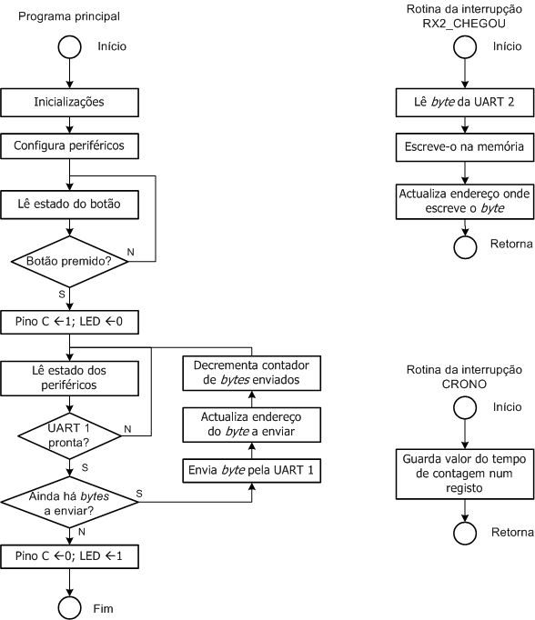
Fluxograma (exemplo: Fig. B.2 do livro)

Slide 21
Exercícios
Suponha que nos endereços de memória indicados na tabela seguinte estão as instruções referidas.
Diga qual o significado de X e qual o seu valor;
Suponha que o valor inicial do PC é 2000H. Simule a execução do processador, relatando o que se passa em seguida (sugestão: faça uma tabela em que para cada instrução executada indique que registos são alterados, incluindo PC e SP, e quais os novos valores);
Quando é que este programa pára (isto é, quando é que o processador executará uma instrução fora da tabela)?
1000H | X: MOV R1, 0040H
1002H | PUSH R1
1004H | RET
2000H | CALL X

Slide 22
Exercícios
Suponha a seguinte sequência de instruções e que o valor inicial dos registos é o indicado:
PUSH R1
PUSH R3 R1 = 1000H
PUSH R2 R2 = 2000H
POP R1 R3 = 3000H
POP R2 SP = 4000H
POP R3 PC = 5000H
Qual o valor final de R1, R2, R3, SP e PC?
Qual os valores máximo e mínimo do SP ao longo da sequência?
Faça uma pequena tabela com os endereços das células de memória alteradas e os respetivos valores finais.
Mude a ordem da sequência de modo que os registos R1, R2 e R3 não tenham os seus valores alterados após estas instruções.

Slide 23
Exceções e interrupções
Exceção - qualquer evento que pode ocorrer mas de que o programa que está a correr nesse instante não está à espera.
Não é prático estar sempre a testar se algo aconteceu
Como reagir e tratar o evento, logo que ele ocorra?
Solução: interromper o programa normal e invocar uma rotina de tratamento da exceção.
As exceções podem ser causadas:
Pelo próprio programa (divisão por zero, falta de página, acesso à memória desalinhado, etc.). São síncronas em relação ao programa (mas nem sempre ocorrem);
Pela ativação de um pino externo (interrupções). São assíncronas face ao programa, sendo imprevisível a instrução em que ocorrem.

Slide 24
Mecanismo das interrupções
Processador
interrupção
Instr. A
Instr. A
Instr. B
Instr. B
Instr. C
Programa
Instr. C
Instr. D
Instr. D
Instr. E
Instr. E
Sinal externo
Instr. F
Instr. F
Instruções
A
B
C
D
X
Y
Z
RFE
E
F
Instr. X
Instr. X
O programa nem se "apercebe" da interrupção
Instr. Y
Instr. Y
Rotina de
interrupção
Instr. Z
Instr. Z
RFE
RFE

Slide 25
Interrupções
O processador tem vários pinos de interrupção
Podem ligar a relógios (temporizadores), botões, sensores, etc.
A interrupção 0 é a mais prioritária, a 3 a menos.
Bus de
endereços
Relógio
INT0
Processador
Memória
Relógio
INT1
INT2
Relógio
Bus de
dados

Slide 26
Exemplo de aplicação
Aplicação: controlo de uma casa (domótica)
I
+ 5V
T
I
Micro
computador
T
I
T
I
T
I
T
I – Interruptores de pressão (ligam a entradas com pull-up)
T – Triacs (interruptores eletrónicos)
Estore
eléctrico

Slide 27
Controlo de tempo real
Controlo da intensidade luminosa das lâmpadas:
tensão
Detetor
de zero
triac
desliga-se aqui
220 V
tempo
max
min
Interrupções
(geradas pelo timer)
ligar triac
aqui
Subir ou descer a intensidade luminosa é mudar o ponto de ativação do triac (número de interrupções ocorridas desde a deteção de zero da sinusoide)

Slide 28
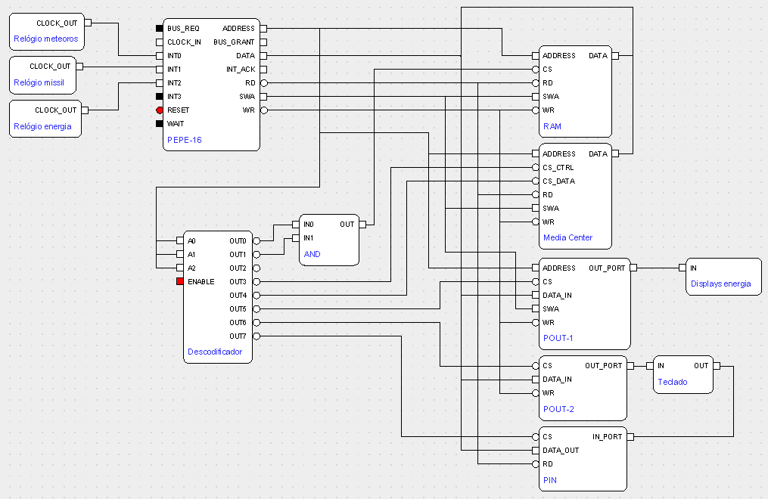


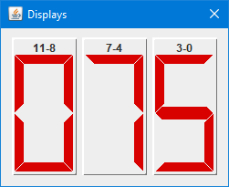
Interrupções no projeto

Slide 29
Rotinas de interrupção
Invocáveis em qualquer ponto do programa quando um sinal externo (programável):
muda de valor (flanco) , ou
tem um dado valor (nível)
Não podem alterar rigorosamente nada do estado do processador (nem mesmo os bits de estado).
A invocação da rotina de interrupção guarda automaticamente na pilha (equivalente a dois PUSHs):
Endereço de retorno (endereço da próxima instrução na altura em que a interrupção aconteceu)
Registo dos bits de estado
A instrução RFE (Return From Exception) faz o equivalente a dois POPs pela ordem inversa (repondo os bits de estado e fazendo o retorno).
RET e RFE não são intermutáveis!
Se a rotina de interrupção alterar qualquer registo, tem de o guardar primeiro na pilha e restaurá-lo antes do RFE.

Slide 30
Exemplo de rotina de interrupção
DISPLAYS EQU 0A000H ; endereço dos displays de 7 segmentos (periférico POUT-1)
PLACE 0100H
pilha: STACK 10H ; espaço reservado para a pilha
SP_inicial:
tab: WORD rot0 ; tabela de interrupções (neste caso só tem uma WORD)
PLACE 0 ; o código tem de começar em 0000H
MOV SP, SP_inicial ; inicializa SP
MOV BTE, tab ; inicializa BTE
MOV R0, 0 ; inicializa contador
EI0 ; permite interrupção 0
EI ; permite interrupções (geral)
fim: JMP fim ; fica à espera
rot0: ; rotina que trata da interrupção 0 (incrementa contador)
PUSH R1
ADD R0, 1 ; incrementa contador
MOV R1, DISPLAYS ; endereço do periférico
MOVB [R1], R0 ; atualiza display
POP R1
RFE ; regressa da interrupção
interrupção-simples.asm

Slide 31
Várias rotinas de interrupção
. . . ; dados, pilha
tab: WORD rot0 ; tabela de interrupções
WORD rot1 ; cada endereço tem de ficar na posição na tabela
WORD rot2 ; correspondente ao respetivo número de interrupção (0 a 3)
PLACE 0 ; o código tem de começar em 0000H
MOV SP, SP_inicial ; inicializa SP
MOV BTE, tab ; inicializa BTE
. . .
EI0 ; permite interrupção 0
EI1 ; permite interrupção 1
EI2 ; permite interrupção 2
EI ; permite interrupções (geral)
fim: JMP fim ; fica à espera
rot0: . . . ; rotina que trata da interrupção 0
RFE ; regressa da interrupção
rot1: . . . ; rotina que trata da interrupção 1
RFE ; regressa da interrupção
rot2: . . . ; rotina que trata da interrupção 2
RFE ; regressa da interrupção
interrupções-várias.asm

Slide 32
Tabela de exceções
Tabela de exceções
Rotinas de exceção
BTE
Exceções externas (Interrupções)
Exceção 0
Rotina exc. 0
Exceção 1
Exceção 2
Exceção 3
Rotina exc. 1
Exceção 4
Exceção 5
Rotina exc. 2
Exceções
internas
Exceção 6
Exceção 7
Exceção 8
Rotina exc. 3
Exceção 9

Slide 33
Bit de estado IE
Um programa pode estar a executar operações críticas que não devem ser interrompidas.
Por isso, existe um bit de estado (IE) que quando está a 0 impede o processador de atender interrupções.
Para manipular este bit existem duas instruções:
EI (Enable Interrupts). Faz IE ← 1
DI (Disable Interrupts). Faz IE ← 0
A própria rotina de interrupção pode ser crítica e não permitir interrupções a ela própria. Por isso, IE é colocado a 0 automaticamente quando uma interrupção é atendida.
O bit IE é automaticamente reposto no RFE (porque o registo das flags é reposto)

Slide 34
Tratamento de interrupções
busca instrução
Não
bit IE = 1?
descodifica; PC←PC+2
Sim
Operações elementares em cada instrução
guarda PC
busca operandos
guarda bits de estado
executa
bit estado IE ← 0
armazena resultado
Sim
obtém end. rotina
interrupção?
Não
PC ← end. rotina

Slide 35
Retorno de interrupções (RFE)
As rotinas de interrupção têm de terminar com RFE
busca instrução (RFE)
O bit IE volta a estar a 1 automaticamente
descodifica; PC←PC+2
busca operandos
restaura bits de estado
executa
RFE
restaura PC
armazena resultado
Sim
interrupção?
Pode já haver outra interrupção pendente!
Não

Slide 36
Rotina de interrupção típica
rotina_int: ; DI automático, bit IE fica a 0
; (não responde às interrupções)
push registos ; guarda registos que a rotina vá usar
instruções críticas ; sequência de instruções que não pode
; ser interrompida
EI ; permite interrupções (se necessário)
instruções não críticas ; sequência de instruções que pode
; ser interrompida
pop registos ; restaura registos (pela ordem inversa)
RFE ; retorna da rotina (EI automático)
As rotinas de interrupção são mecanismos de baixo nível. Devem ser muito curtas e por regra não devem permitir ser interrompidas (mas há essa possibilidade).
O seu papel é essencialmente assinalar a ocorrência da interrupção, desencadeando ações a executar por software de mais alto nível (e não diretamente por elas)

Slide 37
Rotina de interrupção (nível)
PLACE 2000H
tab: WORD rot0 ; tabela de interrupções
PLACE 0
MOV BTE, tab ; incializa BTE
MOV SP, 1000H ; incializa SP
MOV R0, 2
MOV RCN, R0 ; interrupção 0 sensível ao nível 1 (e não ao flanco)
MOV R0, 0 ; inicializa contador
EI0 ; permite interrupções
EI
fim: JMP fim ; fica à espera
rot0: ; rotina de interrupção
PUSH R1 ; guarda R1
MOV R1, 0A000H ; endereço do periférico
ADD R0, 1 ; incrementa contador
MOVB [R1], R0 ; atualiza mostrador
POP R1 ; repõe R1
RFE ; regressa

Slide 38
Rotina de interrupção (nível)
. . . ; dados, pilha
tab: WORD rot0 ; tabela de interrupções (neste caso só tem uma WORD)
PLACE 0 ; o código tem de começar em 0000H
MOV SP, SP_inicial ; inicializa SP
MOV BTE, tab ; inicializa BTE
MOV R0, 2
MOV RCN, R0 ; interrupção 0 sensível ao nível 1 (e não ao flanco)
; RCN (Registo de Controlo do Núcleo)
MOV R0, 0 ; inicializa contador
EI0 ; permite interrupção 0
EI ; permite interrupções (geral)
fim: JMP fim ; fica à espera
rot0: ; rotina que trata da interrupção 0 (incrementa contador)
PUSH R1
ADD R0, 1 ; incrementa contador
MOV R1, DISPLAYS ; endereço do periférico
MOVB [R1], R0 ; atualiza display
POP R1
RFE ; regressa da interrupção
interrupção-nível.asm

Slide 39
Exercícios
As interrupções são desativadas automaticamente sempre que um processador atende uma interrupção. Porquê?
Explique o que sucede se invocar uma rotina de interrupção com CALL.
Explique o que sucede quando uma interrupção ocorrer e na tabela de endereços das rotinas de interrupção o endereço especificado para essa interrupção for o de uma rotina normal.
Os chamados programas de “hard real-time”, em que os tempos de execução são críticos e têm de ser escrupulosamente respeitados, não usam interrupções. Se houver necessidade, o processador testa e processa todos os sinais explicitamente e quando entender. Explique a razão de eliminar algo tão útil como as interrupções.

Slide 40
Exercícios
Suponha que a rotina de interrupção A demora 1 milissegundo a executar e tem maior prioridade que a rotina de interrupção B, que demora 10 milissegundos a executar.
Nem A nem B voltam a permitir as interrupções explicitamente (com a instrução EI).
Suponha que o hardware externo pede 100 interrupções A e 50 interrupções B por segundo.
Quanto tempo tem o processador por segundo para correr o programa principal?
Supondo que no programa principal as interrupções estão sempre permitidas e que o tempo máximo de execução de uma instrução do processador é de 10 microssegundos, indique qual o tempo máximo de espera antes que o processador atenda uma interrupção do tipo A e do tipo B, supondo que o processador acabou de começar a executar (i) uma instrução no programa principal, (ii) a rotina de interrupção A e (iii) a rotina de interrupção B.

Slide 41
Exercícios
(continuação)
Suponha agora que a cadência de pedidos de interrupções B começa a aumentar. Explique o que se passa em termos do tempo do processador dedicado ao programa principal e às rotinas A e B. Indique para que valores dessa cadência acontecem coisas significativas.
Idem, mas voltando à cadência inicial de pedidos de interrupção B e começando agora a aumentar a cadência de pedidos de interrupção A.

Slide 42
Programação concorrente
Processos – forma de programar várias atividades de forma independente (o projeto precisa disto!)
Um sistema operativo implementa a mudança de processos por meio de interrupção (assíncrona)
O PEPE é lento demais para implementar um sistema operativo
Mas o simulador tem suporte para processos!

Slide 43
Problema: espera bloqueante
Rotina com espera bloqueante (teclado, por exemplo):
espera: Lê posição de memória ou periférico
CMP valor pretendido ; vê se valor é o esperado
JNZ espera ; se ainda não é, vai tentar de novo
. . . ; faz algo caso o valor seja o esperado
RET ; acabou, regressa
O que se deve fazer sem suporte para processos:
espera : Lê posição de memória ou periférico
CMP valor pretendido ; vê se valor é o esperado
JNZ sai ; se ainda não é, há de tentar de novo
. . . ; faz algo caso o valor seja o esperado
sai: RET ; regressa. Há de voltar na próxima
; iteração do ciclo principal
O programa principal deve ter um ciclo que chama (repetidamente) as rotinas de todos os processos.
A espera deve ser externa à rotina, e não interna.
Se nenhuma tiver ciclos bloqueantes, todas correm, à vez.

Slide 44
Espera não bloqueante
Rotina com espera bloqueante (teclado, por exemplo) com suporte para processos cooperativos (mudança controlada pelo programador):
espera: Indica ao sistema que aqui pode mudar para outro processo
Lê posição de memória ou periférico
CMP valor pretendido ; vê se valor é o esperado
JNZ espera ; se ainda não é, vai tentar de novo
. . . ; faz algo caso o valor seja o esperado
RET ; acabou, regressa
Embora a espera seja bloqueante, tem um ponto de fuga (mudança de processo, caso haja outros processos).
Isto permite ao programador programar como se houvesse um sistema operativo que fizesse a mudança automática de processos, mas aqui o programador controla o ponto de mudança de processo (não se esquecer de indicar, senão fica uma espera bloqueante).
A vantagem é que o ciclo fica interno ao processo, que se programa quase como se não houvesse outros, e não tem de memorizar o estado em que estava, entre invocações sucessivas (pelo ciclo do programa principal)

Slide 45
Como definir processos
Cada sistema operativo tem o seu mecanismo
No simulador do PEPE, usa-se a diretiva PROCESS antes de uma rotina (indicando o endereço após a pilha, para inicializar o SP)
algures: . . . ; instruções algures no programa
CALL rotina ; não invoca a rotina, cria o processo
. . . ; mais instruções algures no programa
STACK 100H ; declara pilha a usar pelo processo
pilha_rotina: ; endereço inicial para o SP do processo
PROCESS pilha_rotina ; endereço para inicializar o SP
rotina: . . . ; instruções do processo (com YIELD,
. . . ; pode ter loops bloqueantes)
RET ; se chegar aqui, termina o processo
“CALL” à rotina não a invoca, cria o processo (inicializa o seu SP e coloca-o executável). RET não retorna, termina o processo
Só os endereços com PROCESS permitem criar processos
Cada processo fica com uma cópia independente dos registos (a “rotina” do processo não precisa de fazer PUSH nem POP)
Exemplo: processos.asm

Slide 46
Contexto dos processos
Para comutar de processo:
O simulador guarda internamente todo o estado (contexto) desse processo (todos os registos: PC, R0 a R15)
Determina qual o próximo processo a executar (dos executáveis)
Vai buscar o contexto desse processo, carrega-o nos registos e continua a execução, no ponto em que esse processo tinha ficado
É por causa do contexto que cada processo pode usufruir de uma cópia dos registos só para si, sem ter de os partilhar com outros processos
Os valores dos registos na altura do “CALL” são copiados para o contexto e constituem, na prática, parâmetros para o processo.
Fazendo vários “CALL”s à mesma rotina de processo, podem criar-se processos com o mesmo código mas com dados diferentes (número de instância, por exemplo)

Slide 47
Comunicação e sincronização
Os processos só podem interagir por variáveis
Um pode escrever uma WORD ou BYTE e outro ler, mas não há qualquer sincronização (um esperar pelo outro)
Solução: variáveis LOCK. São idênticas a WORD, exceto que:
Se um processo ler um LOCK, bloqueia;
Se um processo escrever num LOCK, desbloqueia todos os processos bloqueados nele (a leitura nesses processos devolve o valor escrito)
Este mecanismo serve tanto de sincronização como de comunicação
varLock: LOCK 0 ; declaração de um LOCK
. . .
MOV R1, [varLock ] ; bloqueia processo 1 (lê depois o
. . . ; o que lá for escrito)
. . .
. . .
MOV [varLock ], R3 ; processo 2 escreve e desbloqueia o 1
Exemplo: processos-lock.asm

Slide 48
Processos vs “device-drivers”
Interfaces com periféricos (e.g., teclado) e rotinas de interrupção são mecanismos de baixo nível (“device-drivers”), que devem ser independentes das aplicações de alto nível (processos) que os usam
Por isso, não devem ter conhecimento das aplicações e devem-se limitar a:
Interfaces com periféricos: ler ou escrever valores (e.g., ler teclas) de/para os periféricos, sem saber qual o seu significado;
Rotinas de interrupções: assinalarem que a interrupção ocorreu
Devem ser os processos de alto nível a ter a semântica da aplicação.
Para um processo esperar por uma dada informação (e.g., tecla carregada, temporização) ou estão sempre a testar algo (pior) ou bloqueiam-se num LOCK (melhor)
Exemplo: processos-lock-interrupções.asm

Slide 49
Otimização de polling
Mesmo assim, o processo teclado está continuamente a varrer o teclado (polling), mesmo que ninguém esteja a carregar numa tecla
Os sistemas operativos têm mecanismos para evitar isto e funcionar por eventos (ocorrências)
O simulador tem algo correspondente, embora muito mais simples: a diretiva WAIT.
É semelhante ao YIELD, com a diferença de que faz o processador adormecer se não houver mais processos executáveis, e acorda com algum evento no sistema (interrupção, carregar numa tecla, etc.)
Assim, o processador só corre quando há eventos (a maior parte do tempo fica em WAITING).
Exemplo: processos-wait.asm

